Slide 1


Université Sultan Moulay Slimane
Ecole Nationale des Sciences Appliquées de KHOURIBGA
Département : Génie Mathématiques et Informatique
PROJET DE FIN D’ETUDES
Réalisé en vue de l’obtention du diplôme :
INGENIEUR D’ETAT EN GENIE INFORMATIQUE
SYSTÈME INTELLIGENT DE RECONNAISSANCE AUTOMATIQUE DES PLAQUES D’IMMATRICULATION MAROCAINES (SIRAM):
DEPLOIEMENT EN DEUX MODES, FIXE ET MOBILE
Présenté par:
M. Hisdaele Kavel KAMGA DJEMGOU
Soutenu le 05 octobre 2021, devant le jury composé de :
Pr. Abdelmajid DARGHAM ENSA Khouribga Président
Pr. Abdelmoutalib MÉTRANE ENSA Khouribga Encadrant interne
Pr. Hamza KHALFI ENSA Khouribga Encadrant interne
M. Marouane GHOULAMI KF2Y Consulting Encadrant externe

Slide 2




Plan
1
Etat de l’art
Conclusion et Perspectives
Introduction
01
02
03
04
05
Contexte general du projet
Mise en oeuvre de la solution

Slide 3













Une augmentation fulgurante du parc automobile national
2
50%
INTRODUCTION
4,3M
1,82 M
2002
2018

Slide 4





Quelle est la solution
3
INTRODUCTION
Système
Intelligent
Reconnaissance
Automatique
XXXXX X XX

Slide 5




Présentation de l’Organisme d’Accueil
4
CONTEXTE GENERAL DU PROJET
Consulting
01
Développement IT
02
ERP
03
Testing
04
Conseil &
Formation
Big Data &
Machine Learning
05
Recherche & Développement

Slide 6
Présentation du projet
5
CONTEXTE GENERAL DU PROJET
Mise en place d’un système ANPR rapide et précis
Développement d’une application mobile
Intégration sur système embarqué pour un parking intelligent

Slide 7
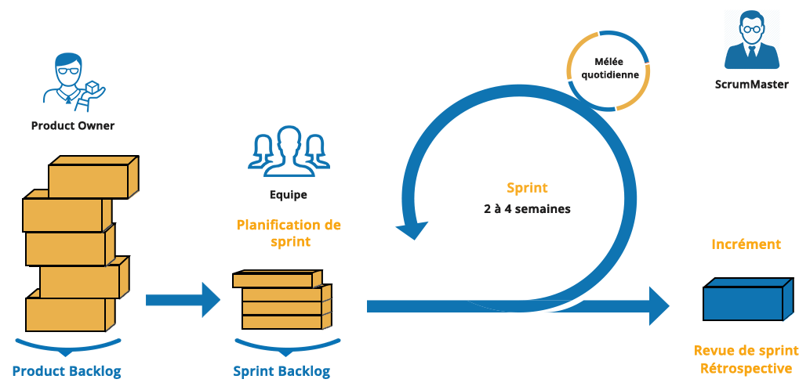
Gestion de projet
6
CONTEXTE GENERAL DU PROJET

Slide 8
Conduite du projet
7
CONTEXTE GENERAL DU PROJET
M. Youssef
M. Marouane
Product Owner
Scrum Master
Mlle Meryem
M. Hisdaele
Developers – Système Embarqué
Developers - Machine Learning/Mobile

Slide 9






Conduite du projet
8
CONTEXTE GENERAL DU PROJET

Slide 10
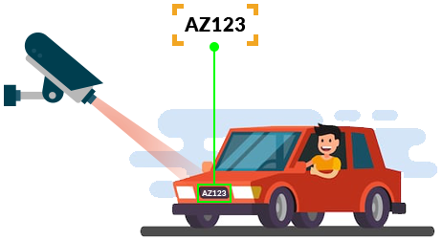
9
Etat de l’art
ETAT D’ART
Système ANPR
Traitement d’images
OCR
Apprentissage
Automatique

Slide 11
10
Système ANPR
ETAT D’ART
Acquisition
de
l’image
Prétraitement
Reconnaissance
du
Matricule
Détection
de
la plaque

Slide 12





11
Traitement d’images
Qu’est-ce qu’une image numérique
ETAT D’ART
Acquise
Créée
Traitée
Stockée

Slide 13
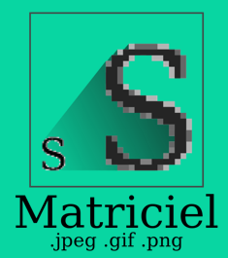

12
Traitement d’images
ETAT D’ART
01
Vectorielles
02
Matricielles
Représentation de l’image

Slide 14
13
Traitement d’images
ETAT D’ART
Dilatation
Erosion
Ouverture et fermeture
Detection de contours
Opérations de traitement d’images

Slide 15
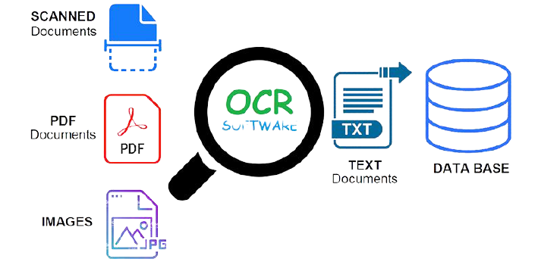
14
OCR
ETAT D’ART
Prétraitement
Reconnaissance de caractères
01
03
02
04
Segmentation
Post-traitement
Les phases d’un processus OCR

Slide 16

15
Apprentissage automatique
ETAT D’ART
Apprentissage supervisé .
Apprentissage non-supervisé
Apprentissage par renforcement
Les méthodes d’apprentissage

Slide 17
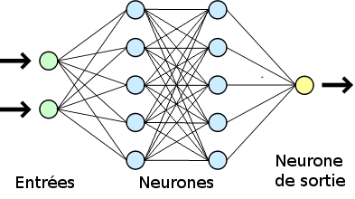
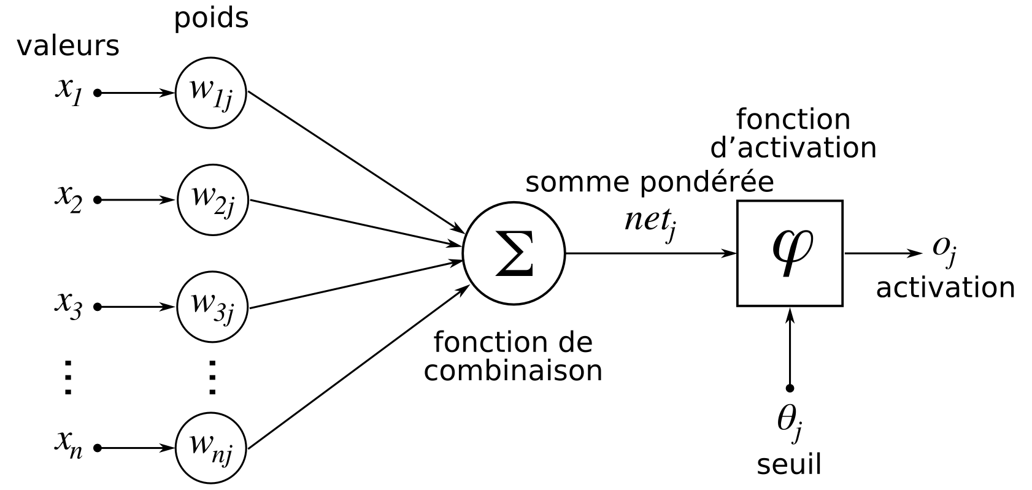

16
Apprentissage automatique
ETAT D’ART
Deep Learning – Réseaux de neurones

Slide 18
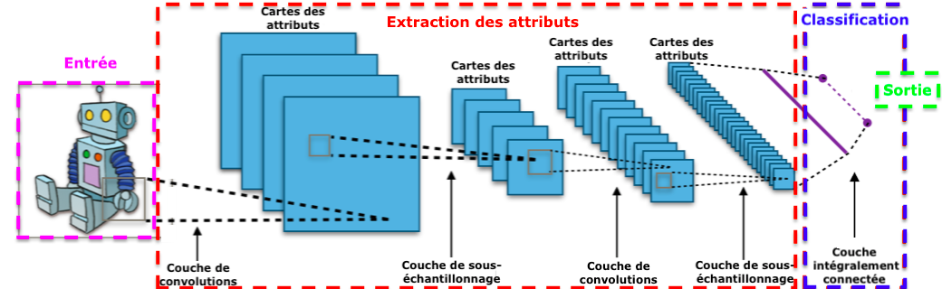
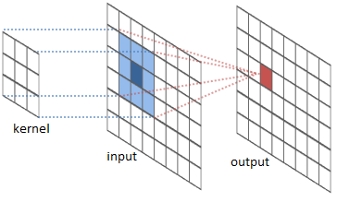
17
Apprentissage automatique
ETAT D’ART
Les reseaux de neurones convolutifs

Slide 19
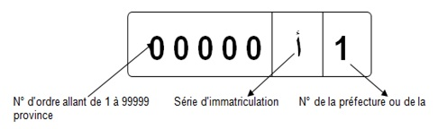
Conception et Mise en oeuvre de SIRAM
18
MISE EN PLACE DE LA SOLUTION

Slide 20
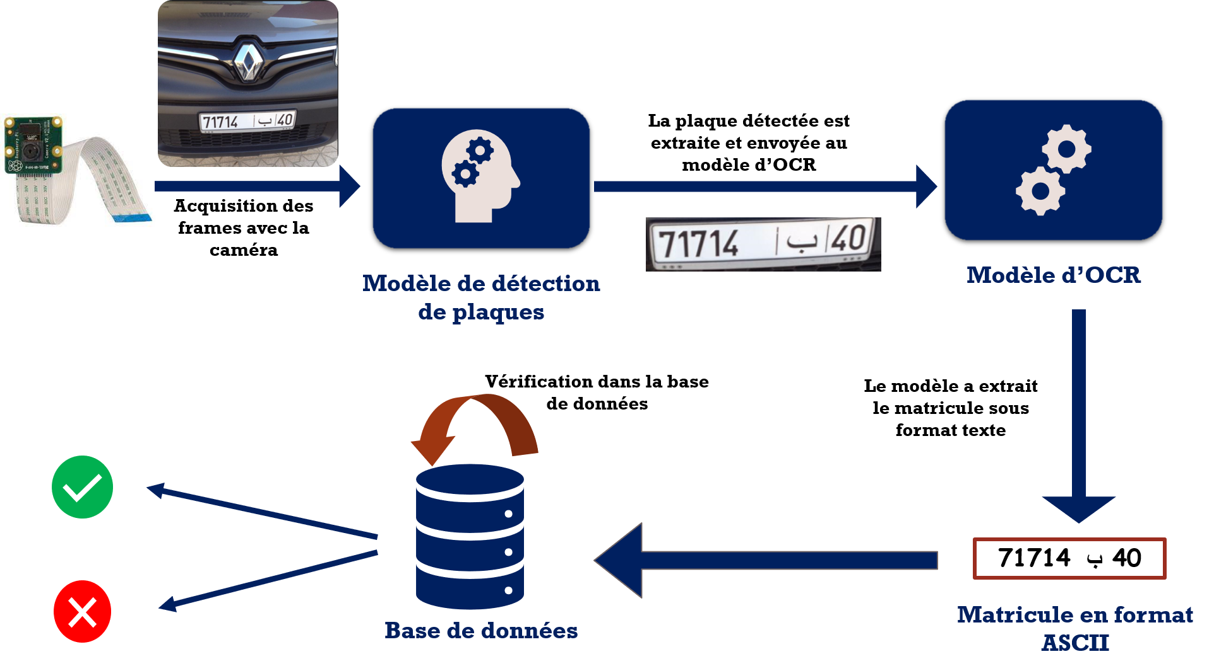
Conception et Mise en oeuvre de SIRAM
19
MISE EN PLACE DE LA SOLUTION

Slide 21
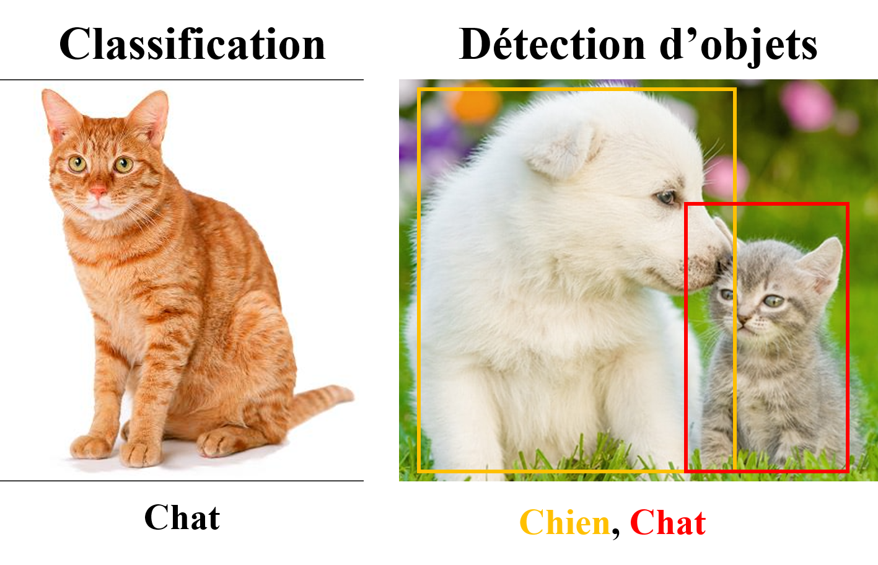
Conception et Mise en oeuvre de SIRAM
20
MISE EN PLACE DE LA SOLUTION
Détection des objets

Slide 22
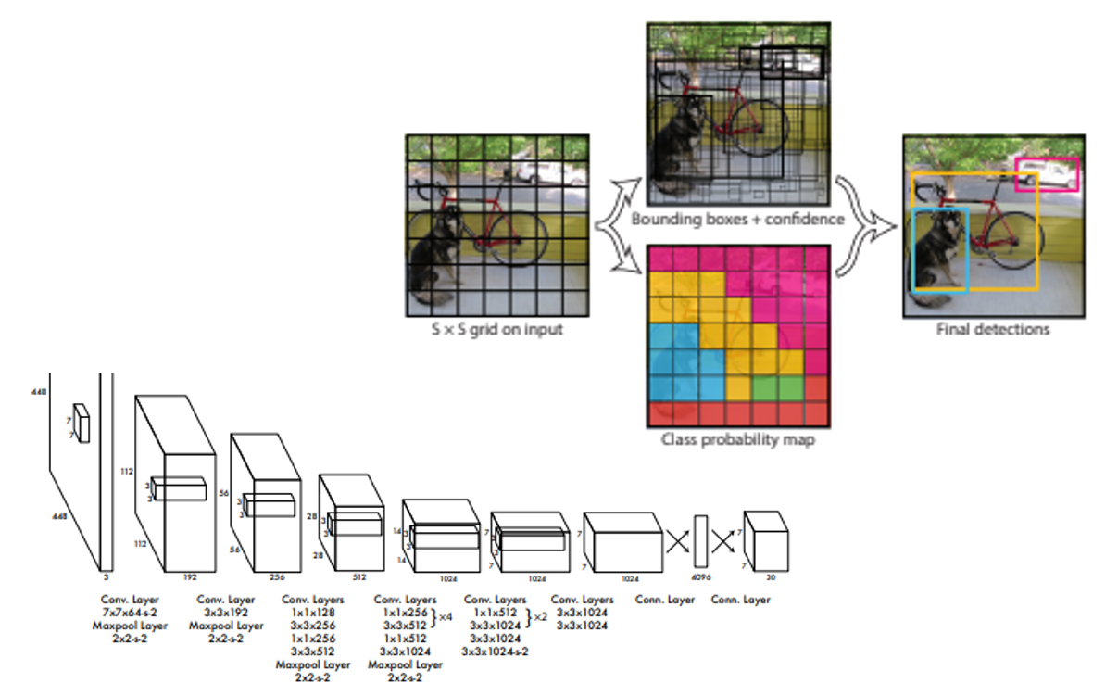

Conception et Mise en oeuvre de SIRAM
21
MISE EN PLACE DE LA SOLUTION
Détection des objets

Slide 23

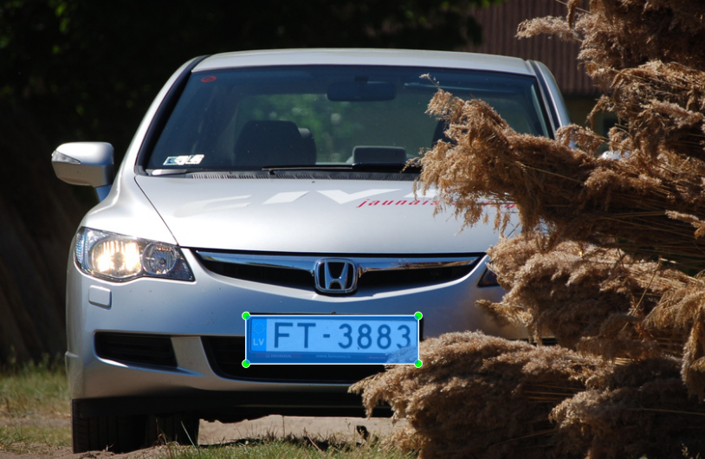

Conception et Mise en oeuvre de SIRAM
22
MISE EN PLACE DE LA SOLUTION
1
Acquisition des données
Détection de la plaque

Slide 24

Conception et Mise en oeuvre de SIRAM
23
MISE EN PLACE DE LA SOLUTION
2
Nettoyage et préparation
Détection de la plaque

Slide 25
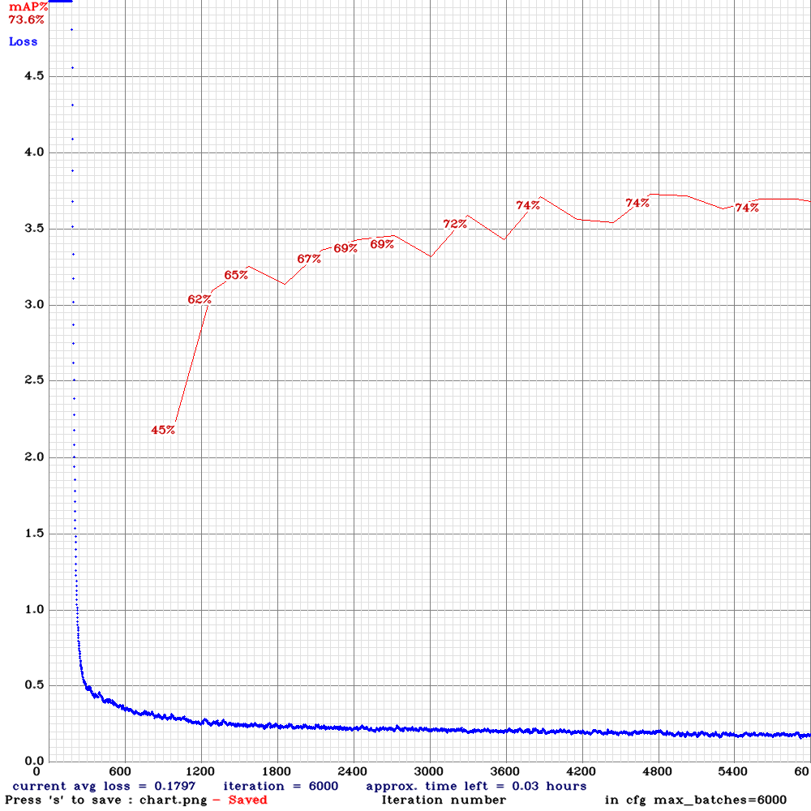

Conception et Mise en oeuvre de SIRAM
24
MISE EN PLACE DE LA SOLUTION
3
Entraînement du modèle
Détection de la plaque

Slide 26
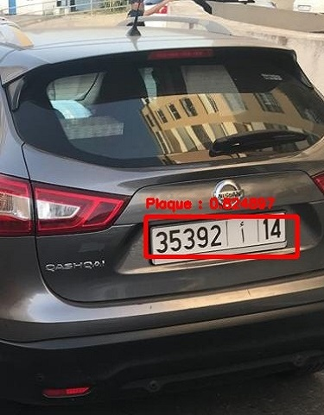
Conception et Mise en oeuvre de SIRAM
25
MISE EN PLACE DE LA SOLUTION
4
Résulats et évaluation
Evaluation | Valeur
Nombre de plaques correctement détectées (VP) | 1994
Nombre de plaques non détectées (FN) | 386
Nombre de fausses détections | 6
Précision | 99,7%
Détection de la plaque

Slide 27
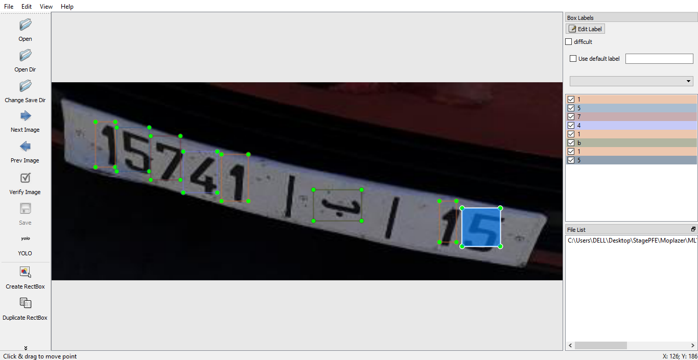
Conception et Mise en oeuvre de SIRAM
26
MISE EN PLACE DE LA SOLUTION
1
Acquisition des données
Lecture du matricule

Slide 28
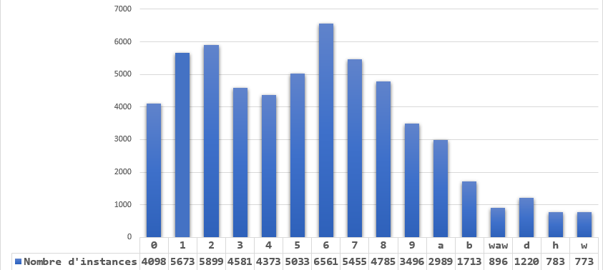
Conception et Mise en oeuvre de SIRAM
27
MISE EN PLACE DE LA SOLUTION
2
Nettoyage et préparation
Lecture du matricule

Slide 29
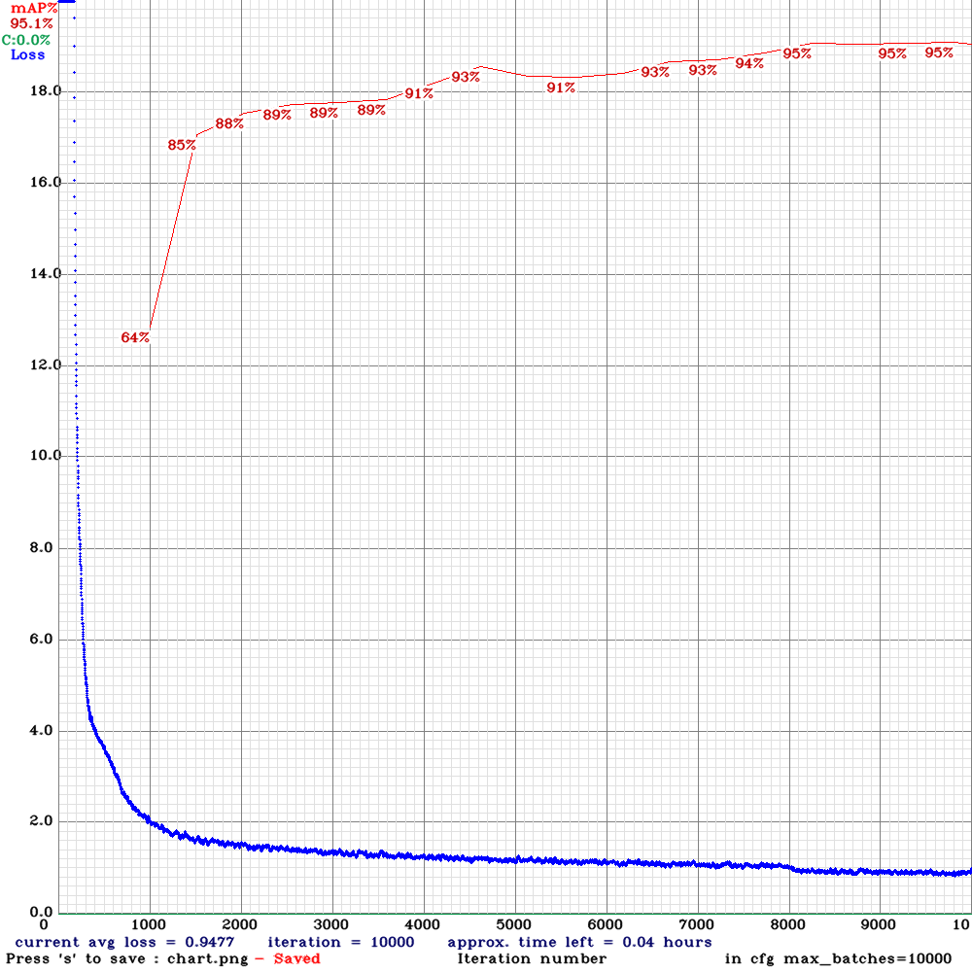
Conception et Mise en oeuvre de SIRAM
28
MISE EN PLACE DE LA SOLUTION
3
Entraînement du modèle
Lecture du matricule

Slide 30
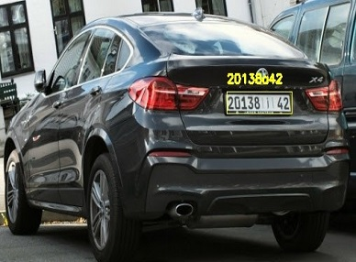
Conception et Mise en oeuvre de SIRAM
15
MISE EN PLACE DE LA SOLUTION
4
Résulats et évaluation
Evaluation | Valeur
Nombre de caractères correctement détectés (VP) | 302
Nombre de plaques non détectées (FN) | 11
Nombre de fausses détections | 12
Précision | 96,18%
Lecture du matricule

Slide 31
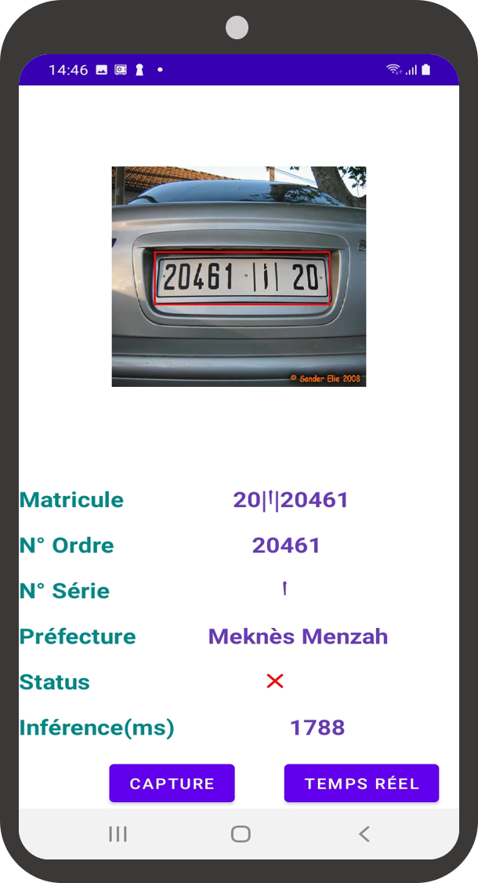
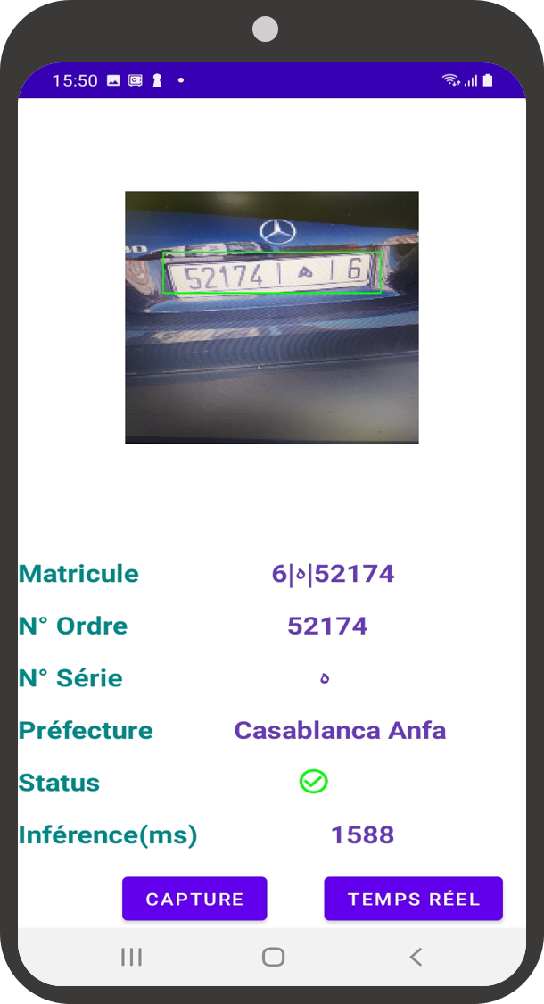


Application mobile
30
MISE EN PLACE DE LA SOLUTION

Slide 32
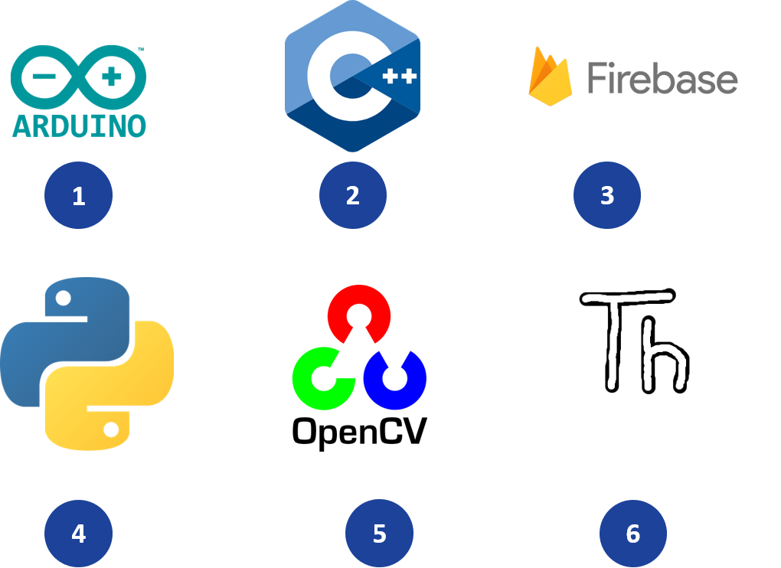
Smart Parking
31
MISE EN PLACE DE LA SOLUTION

Slide 33
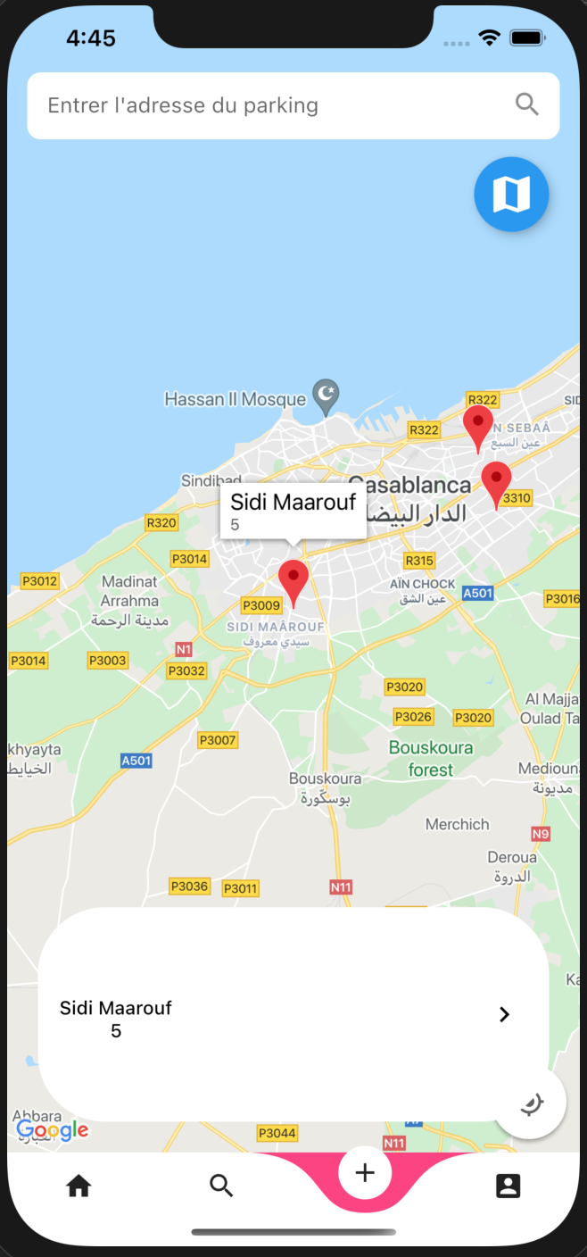
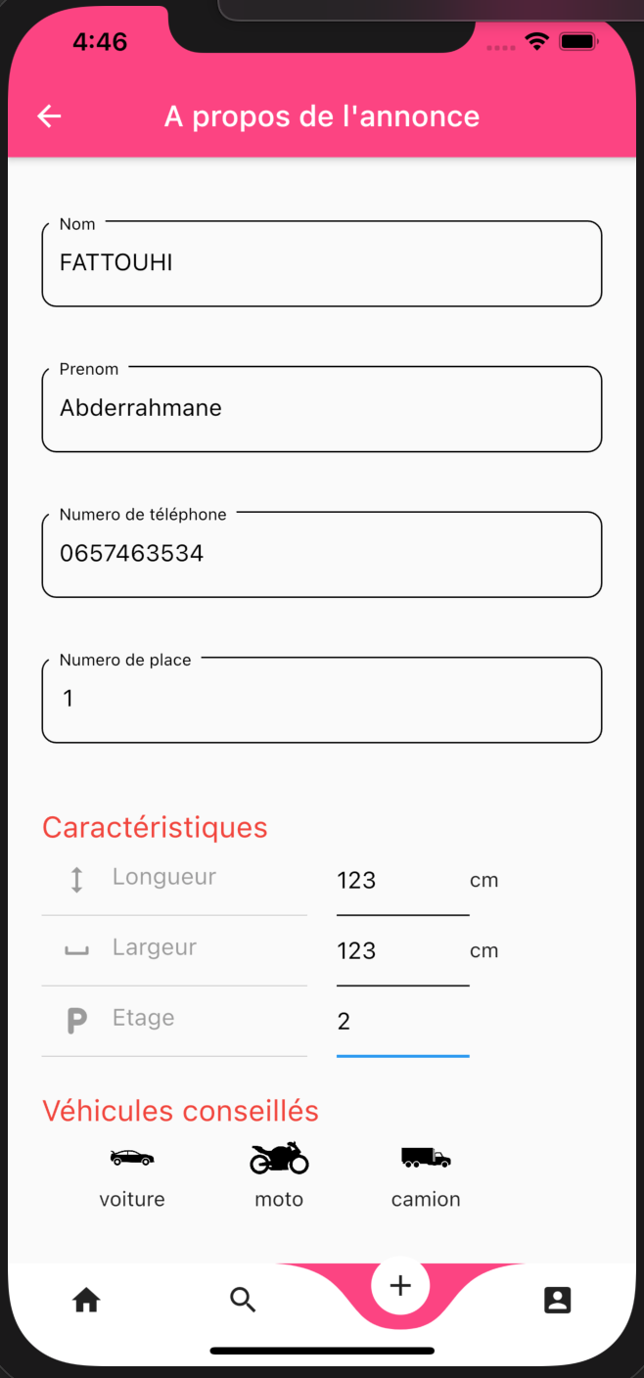
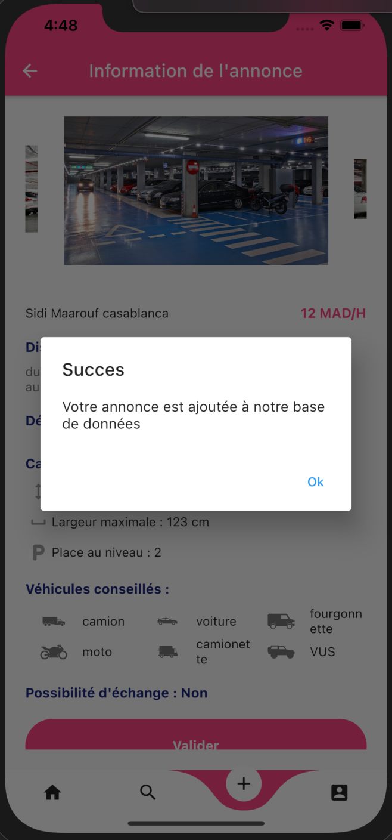



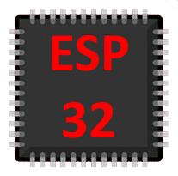



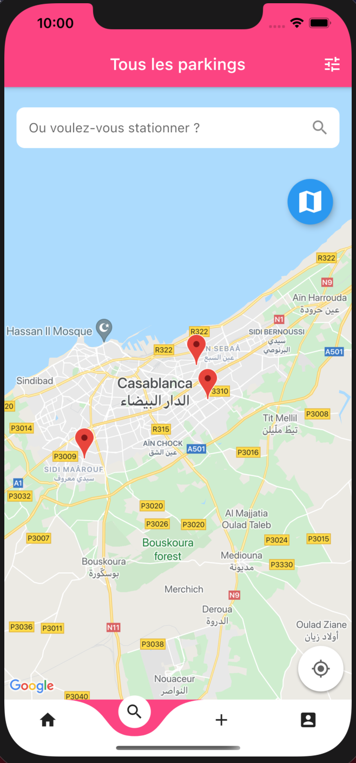
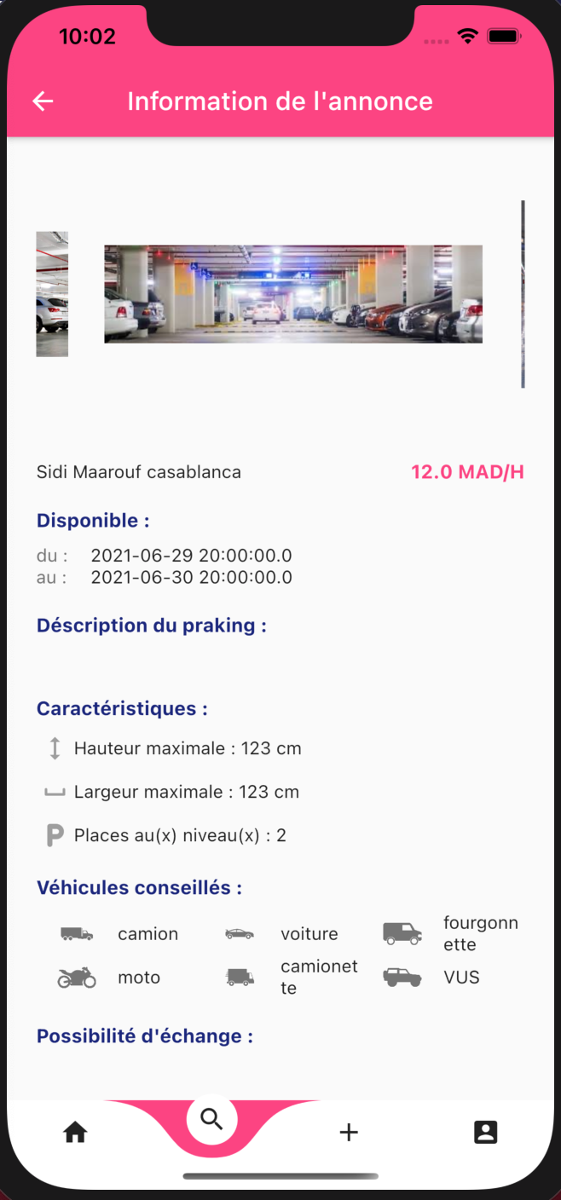
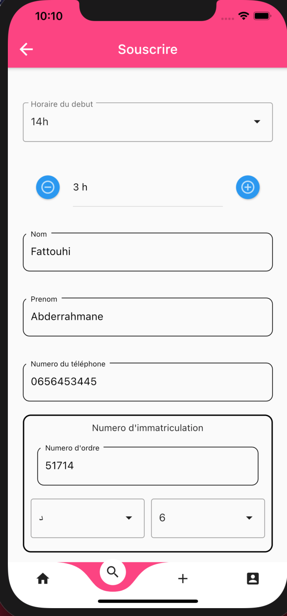
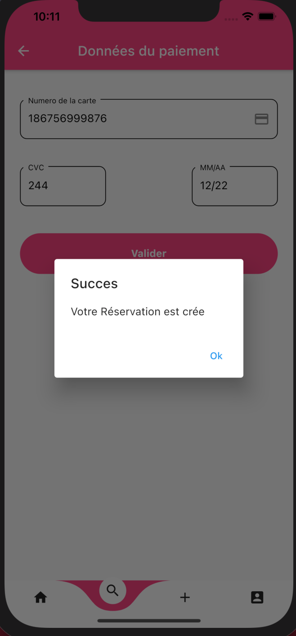
Choix du parking
Création d’une annonce de location
32
Inscription et Authentification
Processus de création d’annonce pour un client Offreur
Requêtes http
Requêtes http
Web Service
Système Embarqué
Recherche d’une place de parking
Création d’une réservation sans abonnement
Processus pour effectuer une réservation pour un client Locataire

Slide 34
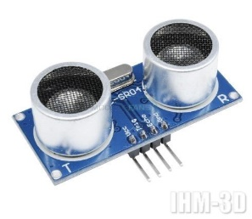


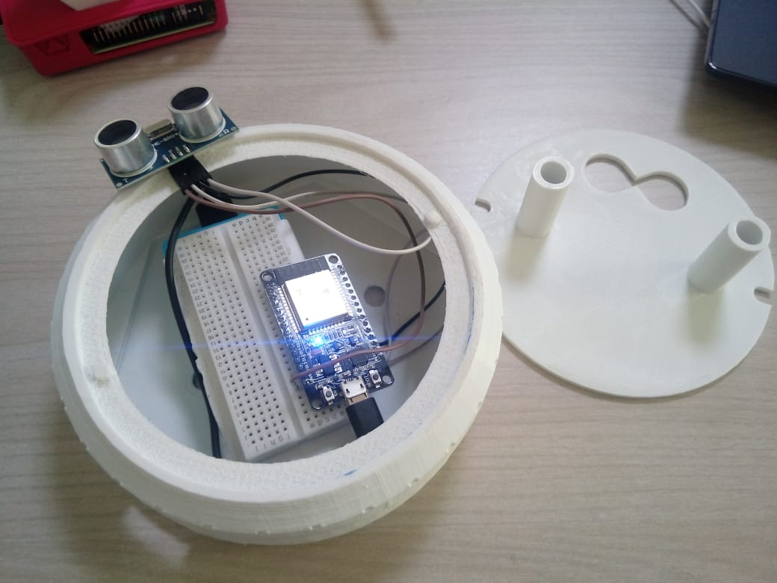
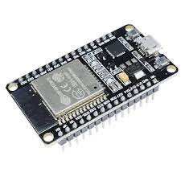

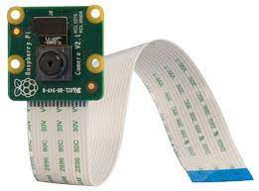
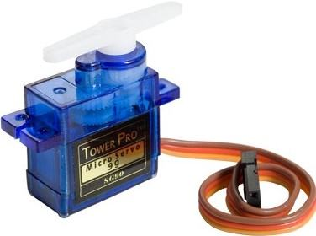
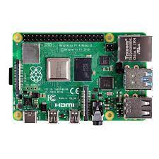
15
Acquisition des données
Détection en temps réel
Boitier qui va être fixer sur le sol
Un serveur Cloud
Créer l’offre de stationnement
Envoyer l’état de la place de stationnement vers
Capteur ultrasonique
Unité de traitement
Tout en utilisant le protocole
de communication Wi-Fi
Enregistrer le numéro d’immatriculation de la voiture du client dans la base de données
Carte ESP32
Base de données
A l’entrée de parking,
elle détecte la plaque d’immatriculation du client
Commander la barrière du parking pour qu'elle s'ouvre
Reconnaissance de numéro d’immatriculation
Si le numéro d’immatriculation
existe dans la base de données
Servomoteur
Caméra
Carte Raspberry pi 4

Slide 35
Smart Parking
31
MISE EN PLACE DE LA SOLUTION
Demo

Slide 36
36
Conclusion et Perspectives
Amélioration du temps de réponse du modèle #1
Généralisation de la lecture à tous les autres types plaques marocaines #2
Utilisation de carte puissante comme JETSON Nano #3

Slide 37
Université Sultan Moulay Slimane
Ecole Nationale des Sciences Appliquées de KHOURIBGA
Département : Génie Mathématiques et Informatique
PROJET DE FIN D’ETUDES
Réalisé en vue de l’obtention du diplôme :
INGENIEUR D’ETAT EN GENIE INFORMATIQUE
SYSTÈME INTELLIGENT DE RECONNAISSANCE AUTOMATIQUE DES PLAQUES D’IMMATRICULATION MAROCAINES (SIRAM):
DEPLOIEMENT EN DEUX MODES, FIXE ET MOBILE
Présenté par:
M. Hisdaele Kavel KAMGA DJEMGOU
Soutenu le 05 octobre 2021, devant le jury composé de :
Pr. Abdelmajid DARGHAM ENSA Khouribga Président
Pr. Abdelmoutalib MÉTRANE ENSA Khouribga Encadrant interne
Pr. Hamza KHALFI ENSA Khouribga Encadrant interne
M. Marouane GHOULAMI KF2Y Consulting Encadrant externe

